Slide 1
21-22 АВГУСТА
2023 ГОДА
ТОМСКАЯ ОБЛАСТЬ
forum.toipkro.ru/avgustpro

Slide 2
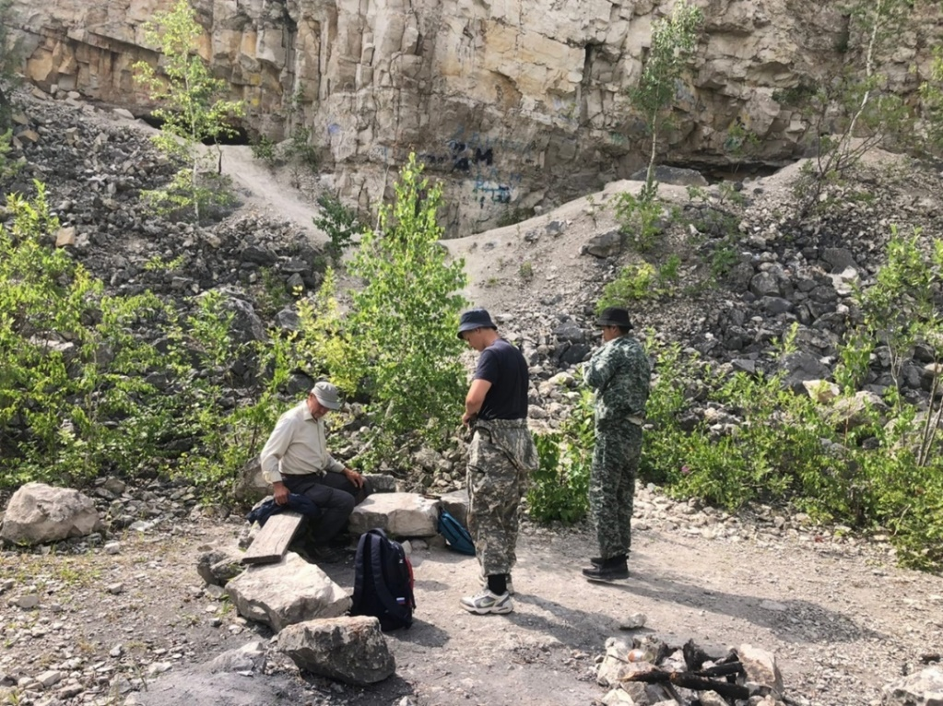
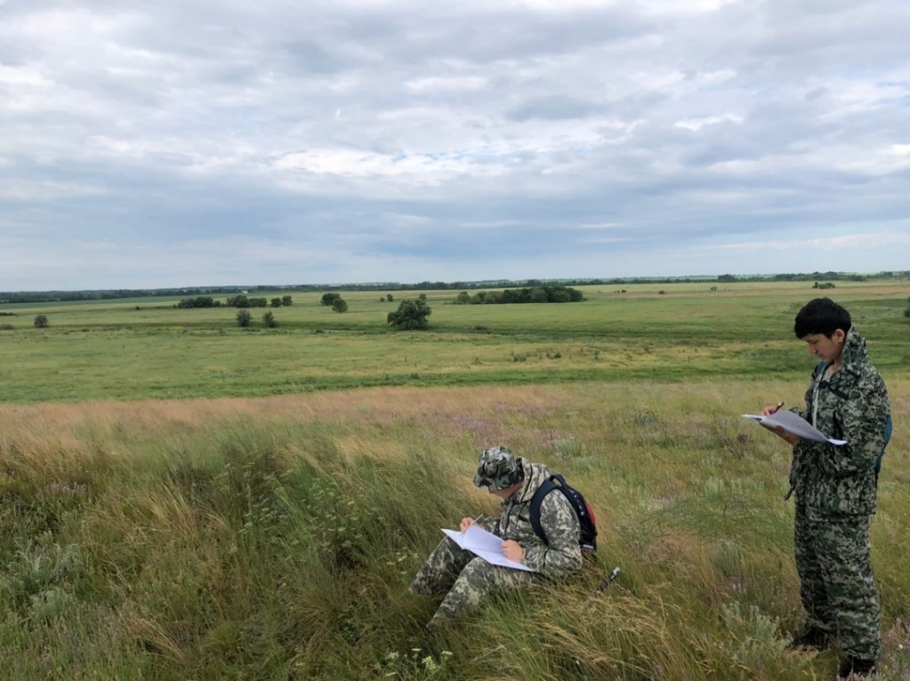
В рамках Всероссийского движения Юных геологов на базе ГГФ ТГУ реализована довузовская подготовка.
На данный момент школа юных геологов ГГФ ТГУ существует три года 2020 г.-н.в.
2
2
2

Slide 3
Школа юных геологов 2020-2021
Программа 144 часа
72 часа
72 часа
1,5 часа в неделю
1,5 часа в неделю
8-11 класс
Руководитель: Бибко А.А.
Руководитель: Кунгулова Э.Н.
3
3
3

Slide 4
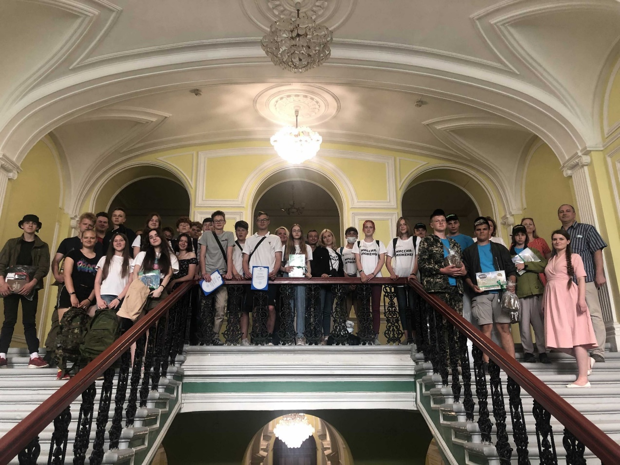
Школа юных геологов 2020-2021
Томская региональная олимпиада юных геологов (г. Томск, июнь 2021 г.)
Участие приняли команды из Кемерово, Новосибирска (2 команды), Барнаула, Томска (2 команды: ТГУ и ТПУ).
Организатор: Бибко А.А.
4
4
4

Slide 5
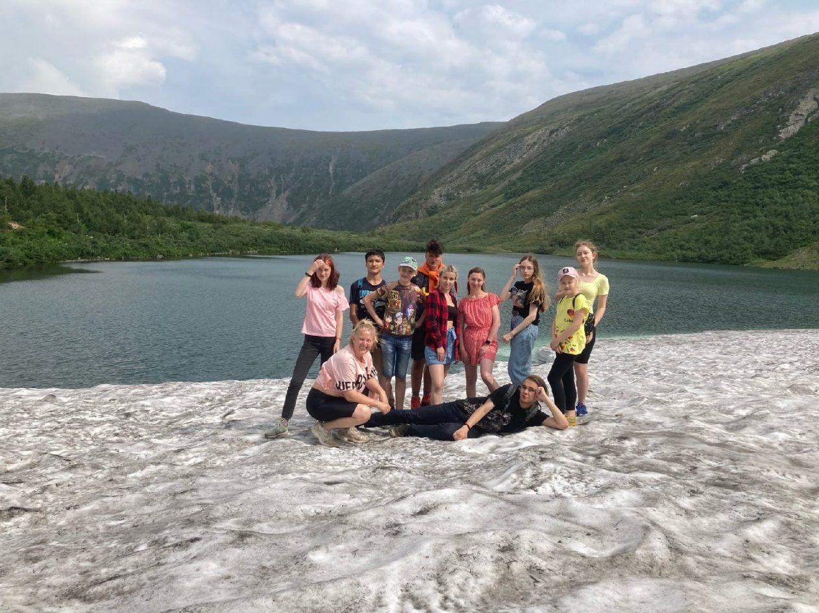
Школа юных геологов 2020-2021
Участие во Всероссийской олимпиаде юных геологов (июль 2021 г.)
Была создана сборная команда ТГУ и ТПУ. Олимпиада прошла в дистанционном формате.
Подготовка к олимпиаде проходила в республике Хакассия
Организатор
Кураторы: Кунгулова Э.Н., Захарова С.А.
5
5
5

Slide 6
Школа юных геологов 2020-2021
Результаты
Сложность работы по геологическому направлению с Кванториумом
Низкий уровень подготовки учеников после прохождения ОП
Отсутствие крупных полевых выездов
Проблема
Пересборка программы. Корректировка педагогического состава, назначение одного руководителя
Организация полевых выездов с учениками, курируемые партнерами образовательной программы
Реализация образовательных программ полностью перенесена на базу ГГФ ТГУ
Решения
6
6
6

Slide 7
Школа юных геологов 2021-2022
Программа «Геология как смысл жизни» 144 часа
1 Группа
9 человек
(8-10 класс)
Три преподавателя:
общая геология/палеонтология;
минералогия/кристаллография/петрография;
структурная геология/полевая практика
Руководитель: Бибко А.А.
7
7
7

Slide 8
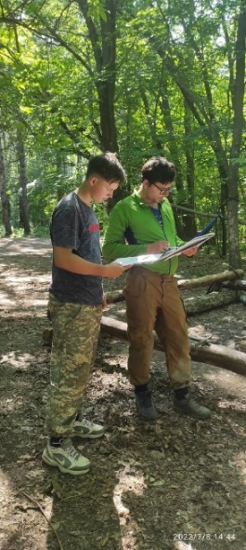
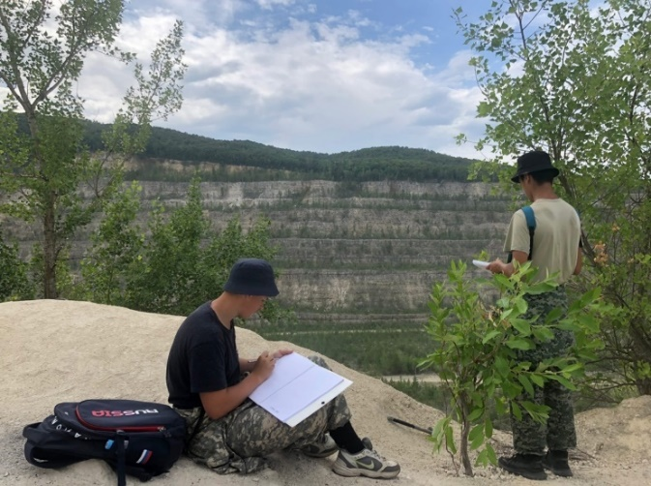
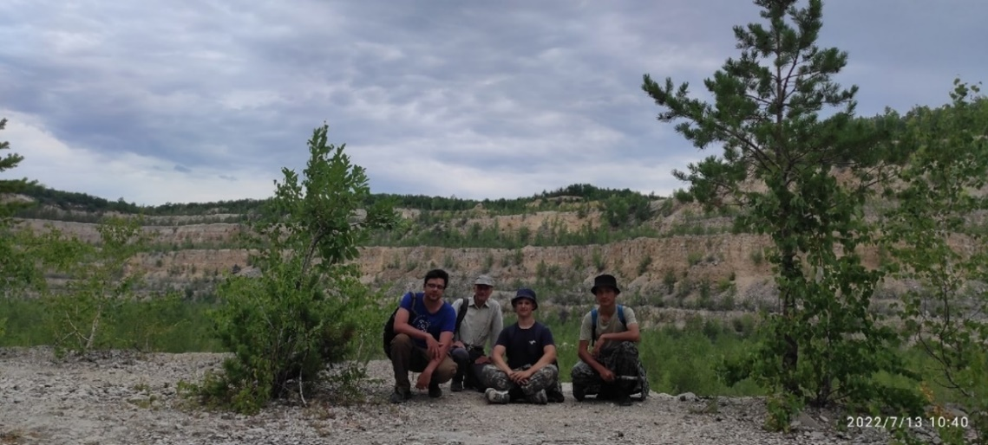
Школа юных геологов 2021-2022
Самарская Геоархеологическая экспедиция (01.07 – 15.07. 2022)
Проведено 8 маршрутов:
обучающих (Городищенский разрез),
научно-исследовательских (рудник Михайло-Овсянка)
Организатор: Бибко А.А.
8
8
8

Slide 9
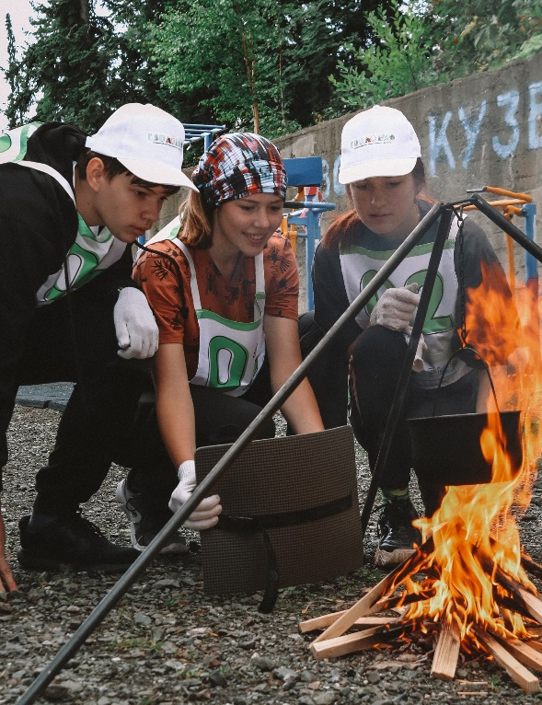
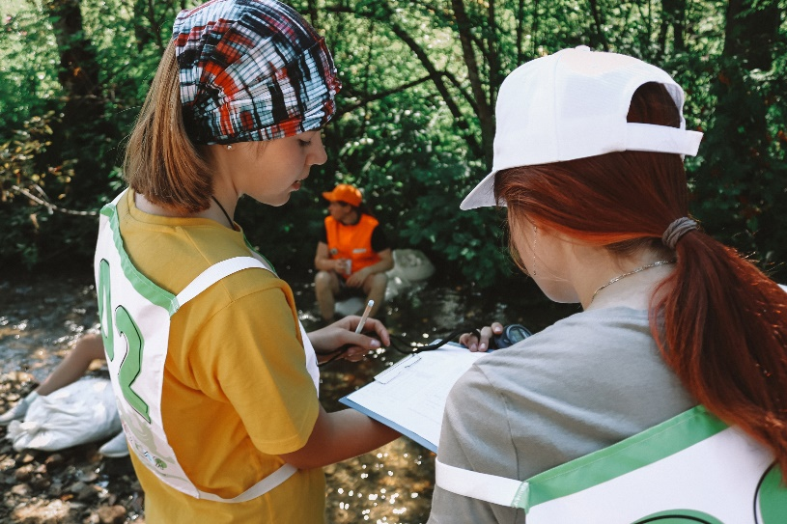
Школа юных геологов 2021-2022
I Сибирский слет юных геологов (Шерегеш)
Участие приняло 10 команд: Кемерово, Новосибирск (2 команды), Барнаул, Томск (ТГУ), Омск, Челябинск, Горно-Алтайск, Новокузнецк, Екатеринбург.
Команда ТГУ 2 призовых места:
по гидрологии
по первой помощи
Куратор: Бибко А.А.
9
9
9

Slide 10
Школа юных геологов 2022-2023
Программа «Исследователи недр» 144 часа
1 Группа. Углубленное изучение.
Проектная деятельность
+
9 человек
9-11 класс
Углубленная программа, направленная на реализацию собственных проектов и участие в олимпиадах.
Группа «лицо» Школы юных геологов ТГУ
Руководитель: Бибко А.А.
10
10
10

Slide 11
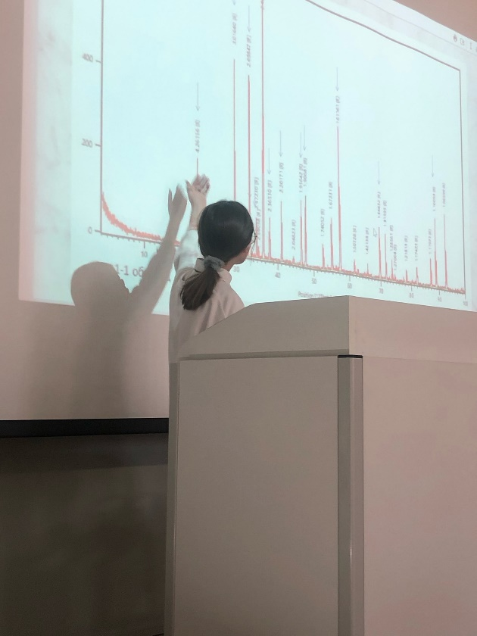
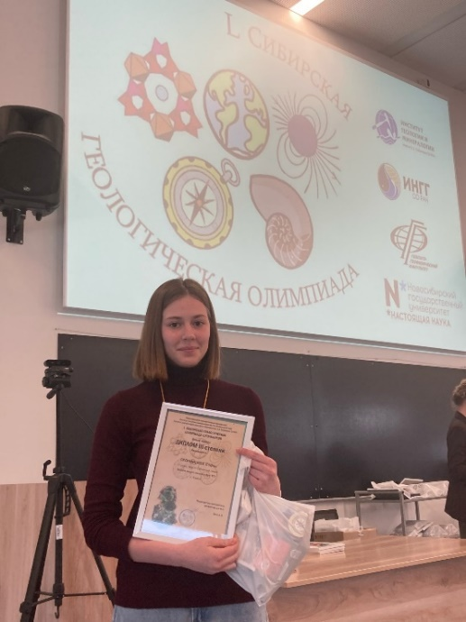
Школа юных геологов 2022-2023
Новосибирская олимпиада юных геологов (организаторы НГУ, ИГМ СО РАН):
2022 год: три ученицы выходят в финал олимпиады, призовых мест нет.
2023 год: три ученицы выходят в финал олимпиады, один диплом третьей степени.
Конференция ГГФ ТГУ «Старт в науку» (2022, 2023гг.)
Всероссийская конференция «Азимут геонаук» (2022г.)
(доклад по итогам Самарской экспедиции)
Куратор: Бибко А.А.
11
11
11

Slide 12
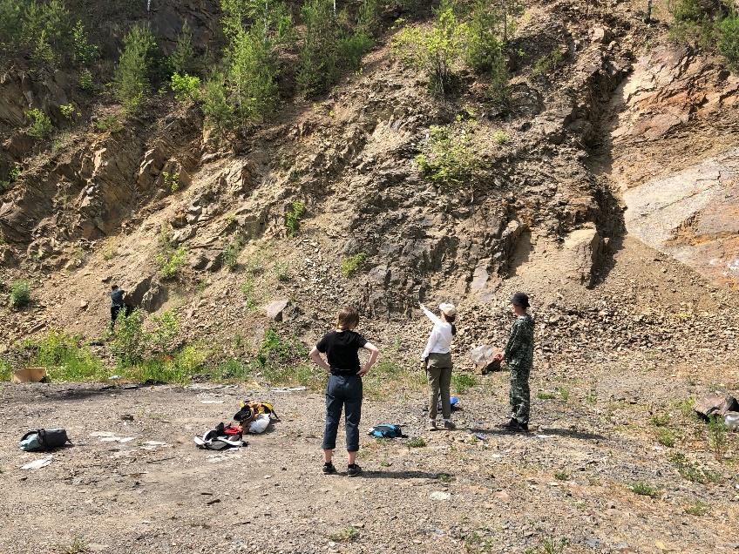
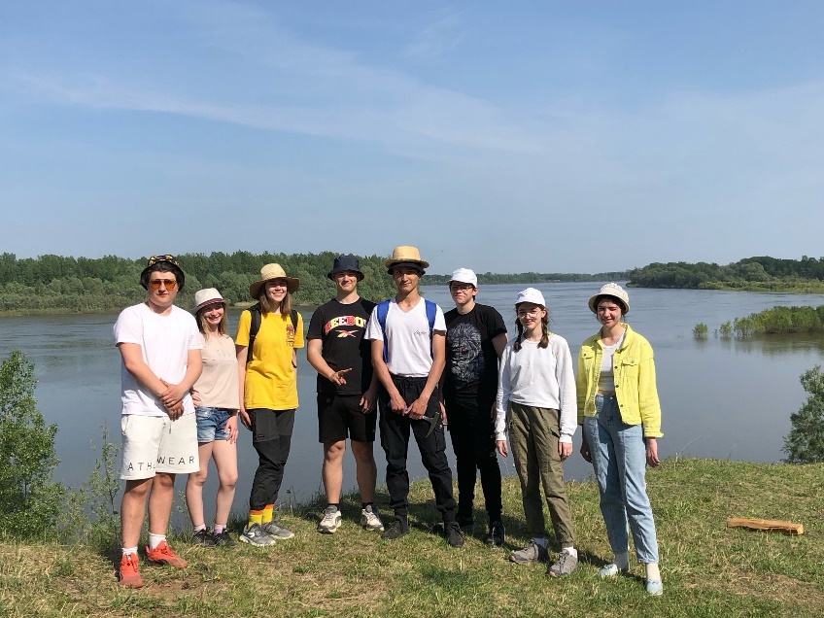
Школа юных геологов 2022-2023
Полевые выезды
Проведено 4 маршрута:
Степановка
Обское
Синий утес
Лагерный сад и дно р.Томь
Организаторы: Бибко А.А., Кунгулова Э.Н.
12
12
12

Slide 13
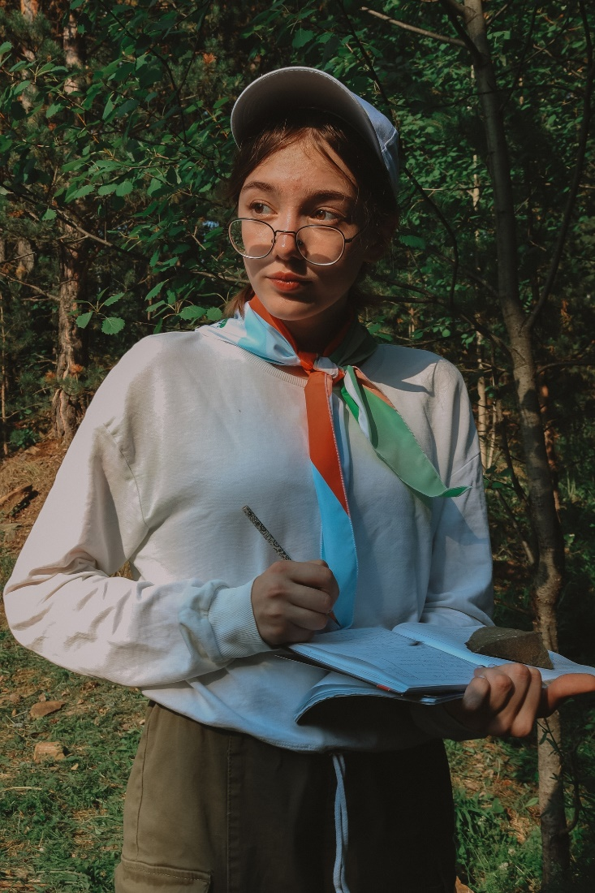
Школа юных геологов 2022-2023
Обучающий слет юных геологов (Кемерово)
Обучение и подготовка к Всероссийской олимпиаде юных геологов
Куратор: Захарова С.А.
13
13
13

Slide 14
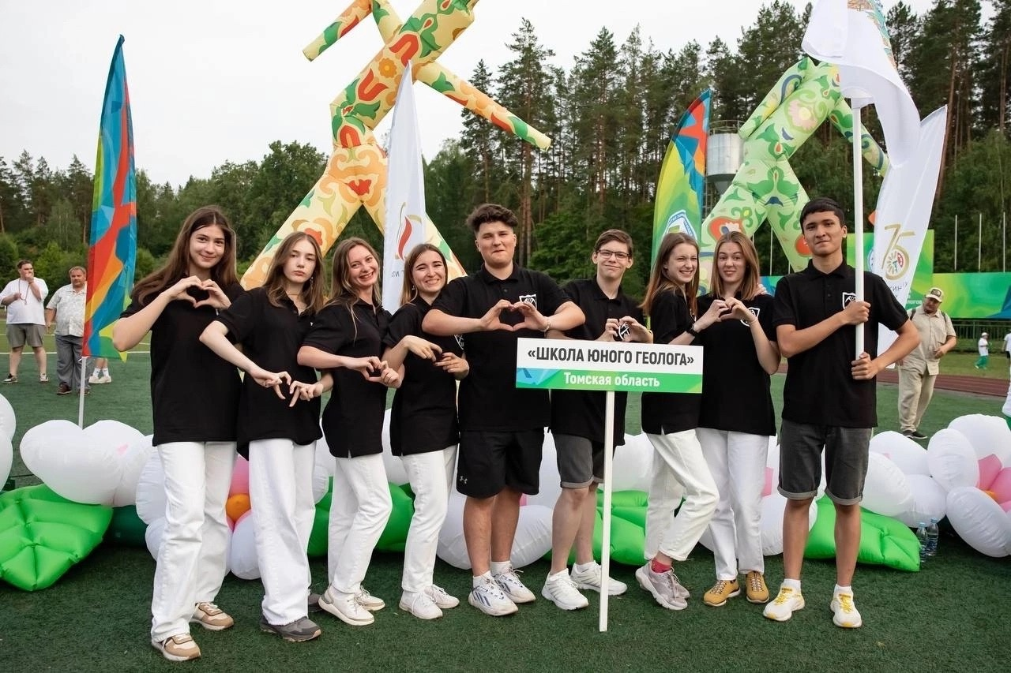
Школа юных геологов 2022-2023
Всероссийская олимпиада юных геологов
11 место в общем зачете. Команда Томска вошла в 10-ку лучших:
Шлиховое опробование
Палеонтология
ОТБ
Организация полевой стоянки
Кураторы: Бибко А.А., Кунгулова Э.Н., Захарова С.А.
14
14
14

Slide 15
Школа юных геологов 2023-2024
Программа «Геология для чайников» 144 часа
Группа для учеников первой смены:
Вторник-четверг в 17-00
Группа для учеников второй смены:
Вторник-четверг в 10-00
Школы
2 группы
10 человек
7-10 класс
Видоизмененная, с учетом ошибок прошлого года, образовательная программа. Направленная на подготовку для программы «Исследователи недр»
Начало занятий 12-го сентября.
Руководитель: Бибко А.А.
15
15
15

Slide 16
Школа юных геологов 2023-2024
Планируемые выезды
Экспедиционный выезд в Читу (≈ 2 недели)
2-ой Всесибирский слет юных геологов
Исследовательский слет в Хакассии (≈ 2 недели)
Исследовательские маршруты
Кураторы: Бибко А.А., Кунгулова Э.Н., Захарова С.А.
16
16
16

Slide 17
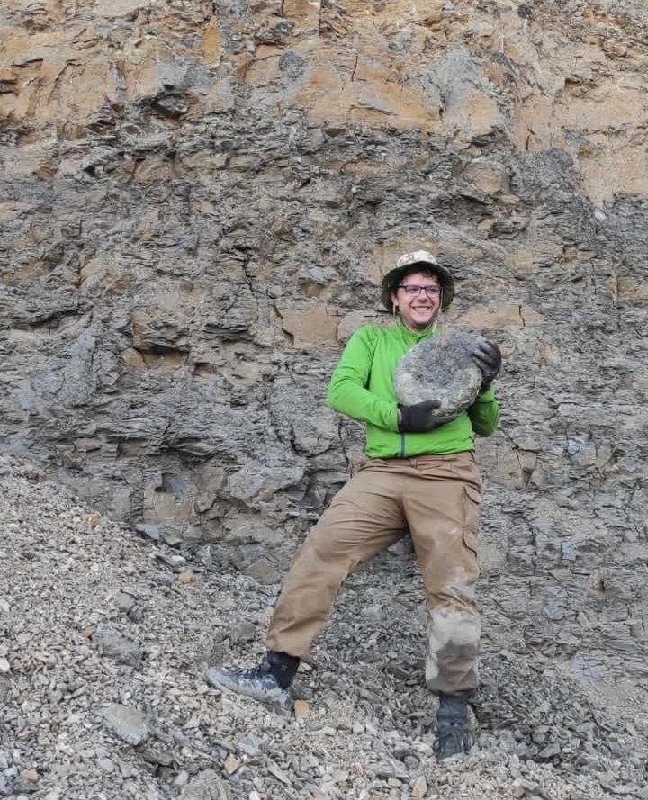
Контакты
Младший научный сотрудник геохронологии и геодинамики ГГФ ТГУ Бибко Артем Андреевич
+7-913-472-32-36
bibko.geology@gmail.com
https://vk.com/i_am_rocky
17
17
17

